Slide 1
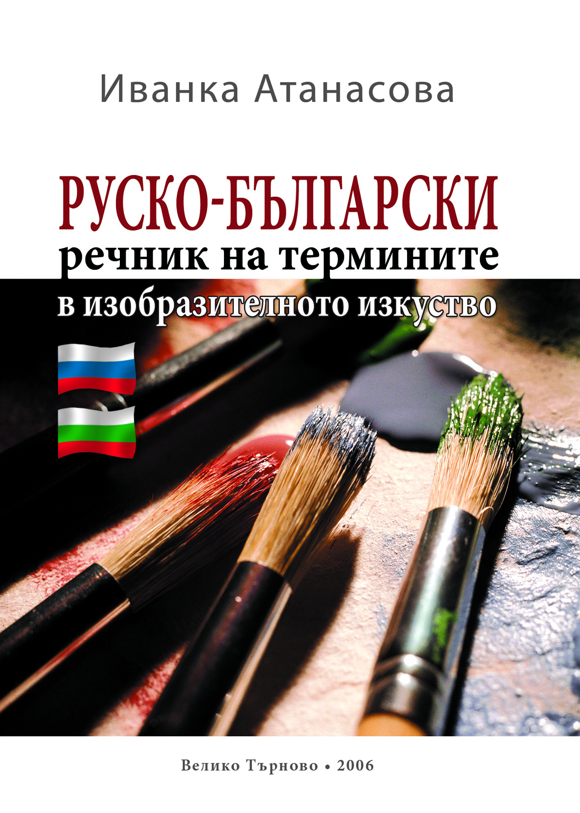

Slide 2
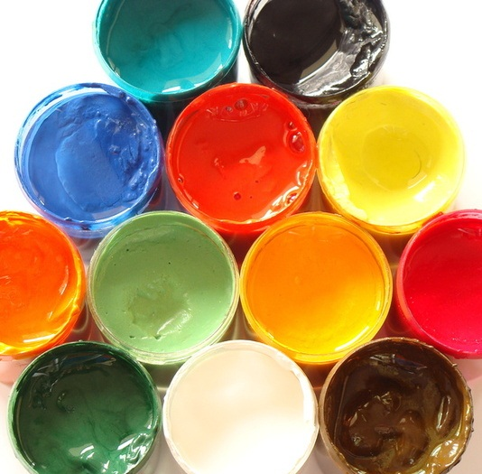
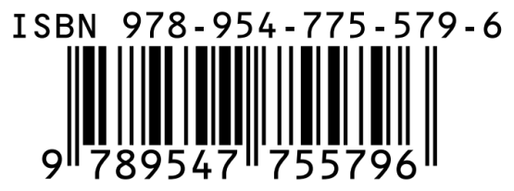
© 2006, Иванка Я. Атанасова
Великотърновски университет „Св. св. Кирил и Методий“, Филологически факултет, катедра „Руски език“

